Slide 1
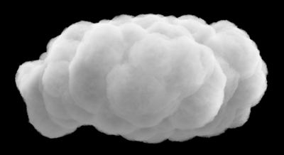
تطبيقات على العجائن اللينة

Slide 2
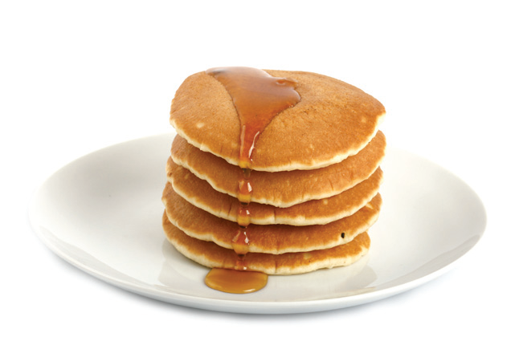
العجائن اللينة:
الوحدة
11
العجائن اللينة المصبوبة : هي التي تصب في صاجة كعجينة ( البان كيك , و الوافل و الكريب الفرنسي )
غذائي
البان كيك
مناسبة لتقديمها في وجبة الإفطار و العشاء أو كصنف من الحلوى مع الشاي .

Slide 3
الوحدة
11
تطبيقات على العجائن اللينة ( الفطائر المحلّاة )
مقادير عمل البان كيك
ملعقة صغيرة بيكنج بودر
3
ملعقة فانيليا صغيرة
بيضة مخفوقة
4
1
5
2
ثلاث ملاعق سكر
كوب من الحليب

Slide 4
الوحدة
11
تطبيقات على العجائن اللينة ( الفطائر المحلّاة )
مقادير عمل البان كيك
كوب من الدقيق
8
فاكهة متنوعة للتقديم حسب الرغبة
رشّة ملح
9
6
10
7
مقدار من العسل أو السكر الناعم للتزيين
ملعقة كبيرة زبدة مذابة

Slide 5
طريقة عمل البان كيك
1
يخلط الدقيق و المقادير الجافة في إناء عميق
الوحدة
11
2
يضاف البيض و الحليب و الزبدة و تُمزج المكونات جيداً لنحصل على عجينة لينة ملساء يسهل صبّها
3
تُسخن الصاجة جيداً قبل مسحها بقليل من المادة الدهنية
4
غذائي
البان كيك
يسكب مقدار من الخليط و تحرك الطاسة حتى يأخذ العجين السُّمك نفسه في جميع الاتجاهات
5
بعد ان يحمّر السطح السفلي يقلب قرص البان كيك باحتراس على الوجه الآخر حتى يحمر
6
ترص الأقراص في طبق التقديم و يُصب عليها العسل و تُزيّن بالفاكهة .

Slide 6
تجدنا في جوجل

Slide 7
نشاط 1
الوحدة
11
1
إذا كان أحد أفراد الأسرة لا يُفضّل تناول الحلويات أو مريضاً بالسكر أو السمنة , فكيف يمكنك مساعدته في تناول البان كيك دون الإضرار بصحته ؟
2
غذائي
اااااااااااااااااااااااا
العجائن

Slide 8
انتهى الدرس

